Slide 1

[뉴미디어기획]
Connected TV
[뉴미디어기획10조] 김영기, 차병주

Slide 2

Connected TV
다양한 Connected TV
Connected TV와 Traditional Pay TV
Connected TV를 활용한 광고
마무리

Slide 3
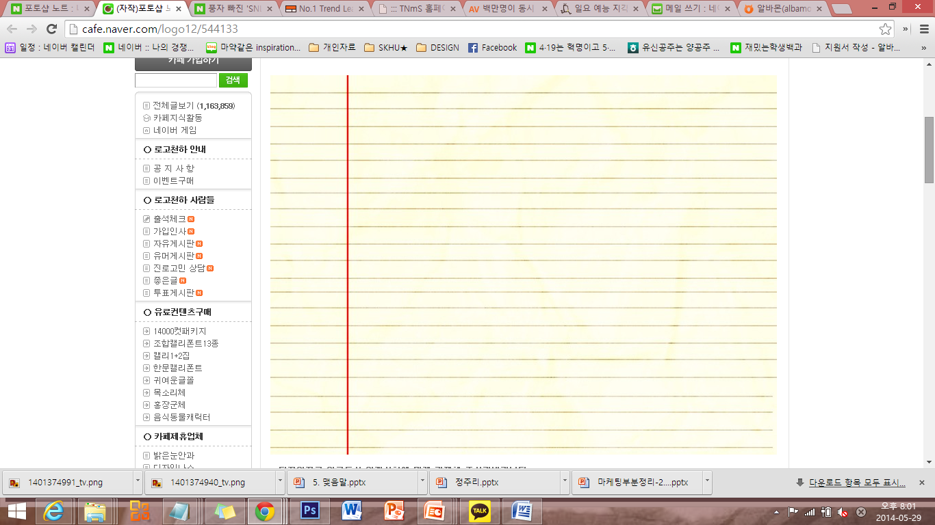
커넥티드 TV(Connected TV) :
인터넷 기반 서비스가 가능한 TV. 직접 인터넷망에 접속하여 인터넷에서 제공하는 다양한 서비스를 받을 수 있고, 웹 검색도 가능함.
Connected
TV
스마트 TV라고도 불린다.
Notes:
스마트 TV(영어: smart TV, connected TV, hybrid TV)란 TV와 휴대폰, PC등 3개 스크린을 자유자재로 넘나들면서 데이터의 끊김 없이 동영상을 볼 수 있는 TV를 말한다.
인터넷 TV 또는 커넥티드 TV 라고도 불린다. 스마트 TV는 콘텐츠를 인터넷에서 실시간으로 다운받아 볼 수 있고, 뉴스∙날씨∙이메일 등을 바로 확인 할 수 있는 커뮤니케이션센터의 역할을 한다.
이제 TV는 기존에 보는 것만으로 끝나는 것이 아닌 여러가지 부가적인 기능을 추가하여 여러가지 일들을 TV 하나로 할 수 있게끔 하고 있다.
즉, TV에 인터넷 접속 기능을 결합, 각종 앱을 설치해 웹 서핑 및 VOD시청, 소셜 네트워크 서비스, 게임 등의 다양한 기능을 활용할 수 있는 다기능 TV이다.
기존 TV에 PC의 기능을 더했다 하여 한 때는 하이브리드 TV라 부르기도 했지만, 2010년경부터 스마트폰이 크게 유행하면서 덩달아 스마트TV라는 명칭 역시 보편적으로 자리잡기 시작했다.

Slide 4
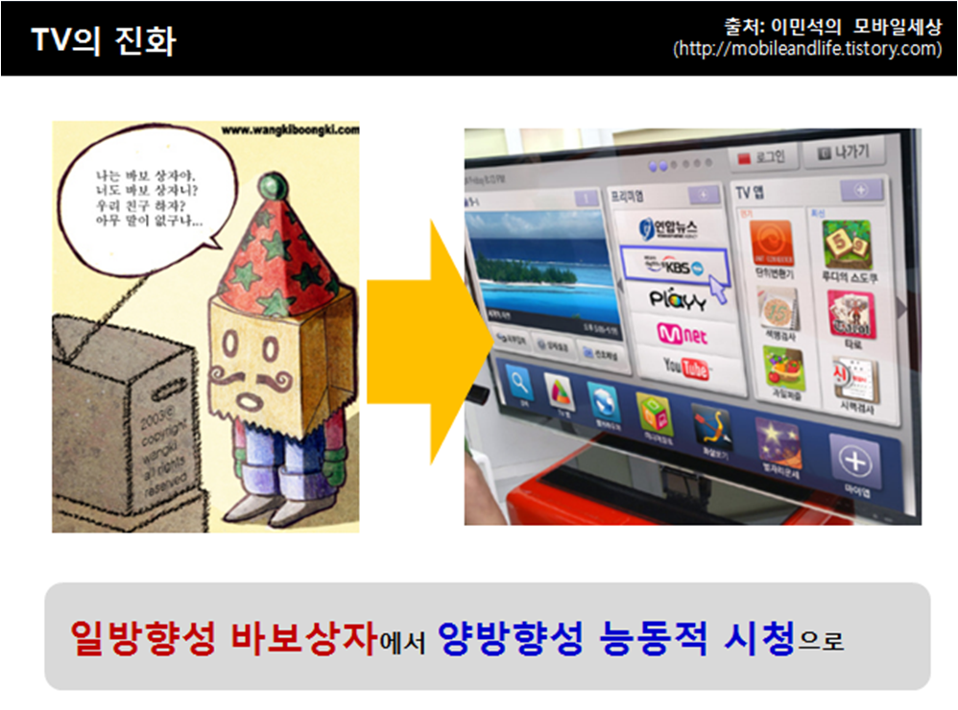
Notes:
스마트 TV(영어: smart TV, connected TV, hybrid TV)란 TV와 휴대폰, PC등 3개 스크린을 자유자재로 넘나들면서 데이터의 끊김 없이 동영상을 볼 수 있는 TV를 말한다.
인터넷 TV 또는 커넥티드 TV 라고도 불린다. 스마트 TV는 콘텐츠를 인터넷에서 실시간으로 다운받아 볼 수 있고, 뉴스∙날씨∙이메일 등을 바로 확인 할 수 있는 커뮤니케이션센터의 역할을 한다.
이제 TV는 기존에 보는 것만으로 끝나는 것이 아닌 여러가지 부가적인 기능을 추가하여 여러가지 일들을 TV 하나로 할 수 있게끔 하고 있다.
즉, TV에 인터넷 접속 기능을 결합, 각종 앱을 설치해 웹 서핑 및 VOD시청, 소셜 네트워크 서비스, 게임 등의 다양한 기능을 활용할 수 있는 다기능 TV이다.
기존 TV에 PC의 기능을 더했다 하여 한 때는 하이브리드 TV라 부르기도 했지만, 2010년경부터 스마트폰이 크게 유행하면서 덩달아 스마트TV라는 명칭 역시 보편적으로 자리잡기 시작했다.

Slide 5
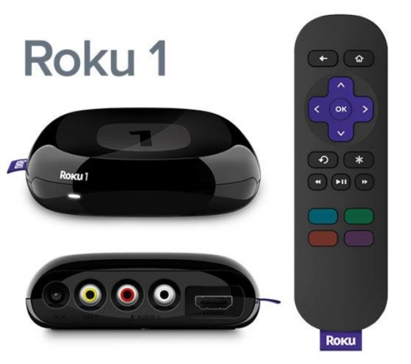
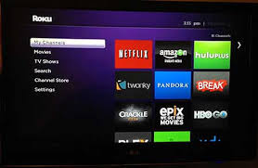
01. Connected TV
1. TV와 인터넷의 연결
Ezra Englebardt이 TV와 연결하여 사진과 MPEG 비디오를 보는 Roku의 기술을 보고 시작
2003년에 컴퓨터와 TV를 연결하여 온라인으로 비디오를 시청
2005년 iTunes를 이용해 TV쇼를 시청함.

Slide 6
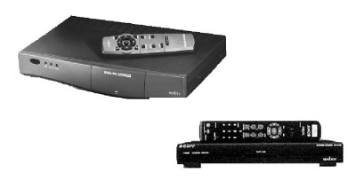

01. Connected TV
2. WebTV의 등장
1996.09.18 Steve Perlman이 WebTV를 공개함
웹서핑이나 메일을 받는 basic한 기술에 초점을 맞춤
SET-TOP BOX 형태
최초의 First stand-alone Internet-enabled Device without Computer
1997년 4억 2500만 달러에 Microsoft가 인수
2001년 MSN TV로 MSN 메신저와 핫메일을 통합하여 출시
2013.09.30 서비스 종료
이후 Microsoft에서 개발한 Xbox에 영향을 미침.
[WebTV]
[Steve Perlman]
Notes:
차이
웹티비는 인터넷사용가능하나, 셋탑박스 사업자가 제공하는 콘텐츠만 사용
스마트티비는 앱 제공

Slide 7



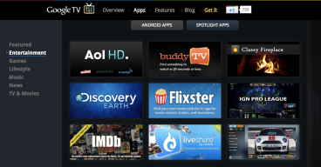
01. Connected TV
3. 15년동안의 변화
최근 대부분의 사람들이 인터넷을 사용
Online video 시청에 많은 시간을 할애함
2010년 09월 01일 Apple TV 등장
2010년 09월 22일 Roku가 다시 등장
2010년 10월 06일 Google TV 등장
2010년 10월 10일 Boxee Box 등장
2015년 30% 미국 가정이 인터넷 TV를 사용할 수 있음.

Slide 8
01. Connected TV
4. 다양한 모습의 Connected TV
인터넷과 연결되어 TV 화면에 바로 보여지는 Basic Level
Online Video 시청이 가능함
사용자 친화적인 Interface를 제공함
컴퓨터와 마찬가지로 OS 작동이 가능함.
다양한 Application을 제공

Slide 9
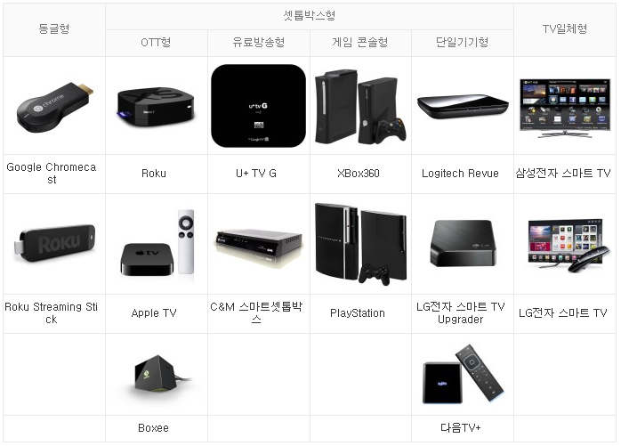
01. Connected TV
Notes:
동글 (dongle)은 컴퓨터에 연결하는 작은 크기의 하드웨어로 USB 플래시 드라이브와 같이 휴대할 수 있다.
OTT http://blog.naver.com/urbanworksm/220135529750

Slide 10
01. Connected TV
5. Connected TV의 논점(분리형vs일체형)
Connected TV의 하드웨어와 기술이 빠르게 변화하고 있음.
Connected TV의 사용자들 중 70%가 인터넷을 연결하여 사용하고 있음
일체형은 WI-FI속도가 비교적 빠르다.
22% 정도는 인터넷에 연결하지 않은 체 사용
>필요성을 못 느끼거나 다른 디바이스(PC, 타블렛)를 이미 사용 중

Slide 11
02. 다양한 Connected TV
6. Apple TV
7. Roku
https://www.youtube.com/watch?v=bqM0XDSDUQk

Slide 12
02. 다양한 Connected TV
6. Apple TV
2007년 03월 01일 Apple TV 출시 >> 큰 성공을 이루지 못함
2010년 10월 01일 Apple TV 2세대 출시
간단한 접근으로 저렴한 가격에 HD 영상을 TV에서 시청 가능
다양한 App과 Netflix를 제공
2011년 08월 Vimeo Video 스트리밍 앱과 iTunes, iCloud의 모든 콘텐츠를 사용할 수 있는 소프트웨어 업데이트를 시행함.

Slide 13
02. 다양한 Connected TV
7. Roku
Netflix 스트리밍을 TV에 받아오자는 간단한 목적에서 출발
2008년 Roku는 Movie 렌탈 회사로 분리됨
2010년 09월 22일 업데이트 라인업 공개
> 고사양 모델은 Full HD 1080p까지 지원
2011년 07월 Roku2 출시
블루투스 기반의 동작 감지 지원
Connected TV 최초로 앵그리버드를 지원
300개 이상의 채널을 지원
Notes:
https://www.youtube.com/watch?v=bqM0XDSDUQk

Slide 14
02. 다양한 Connected TV
8. Google TV
2010년 10월 06월 시장에 등장
Sony TV 일체형, 블루레이 플레이어, 로지텍의 셋톱박스 레뷰 등 3가지 모델로 등장
웹 콘텐츠를 즐길 수 있는 풀 브라우징 기능 지원
스마트폰처럼 앱을 다운받거나 실행시켜 다양한 콘텐츠 이용 가능
https://www.youtube.com/watch?v=Q4WJT1tYQm8

Slide 15
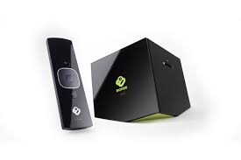
02. 다양한 Connected TV
9. Boxee
2008년 06월 미디어 콘텐츠를 제공하는 무료 소프트웨어 서비스로 시작
2010년 리눅스 기반의 셋톱박스 Boxee Box 출시
Social Networking을 제공해 친구(Friend)관계인 사람들과 사진을 공유하거나 동영상 추천 기능 포함
2013년 Boxee는 방송 튜너를 탑재해 실시간 지상파 방송을 무료로 시청 가능해짐
이후, DVR 기능을 추가한 Boxee TV 공개
2013년 07월 삼성에 인수됨.

Slide 16
02. 다양한 Connected TV
10. Yahoo! Connected TV
Yahoo!는 2008년부터 TV Widget 기술 개발 시작
Yahoo! Connected TV Store는 Connected TV 시장의 TV용 오픈 Widget 제공
삼성, LG, Sony, VIZIO, Toshiba 등이 Yahoo TV Widget 지원

Slide 17
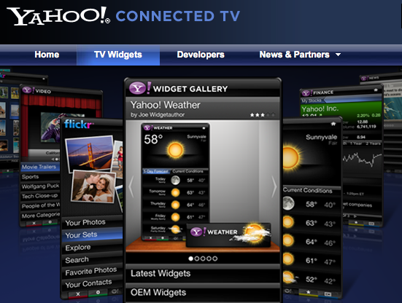

02. 다양한 Connected TV
위젯(Widget):
사용자가 바탕화면 상에서 곧바로 사용할 수 있도록 자주 사용하는 기능만을 모아 놓은 도구모음

Slide 18
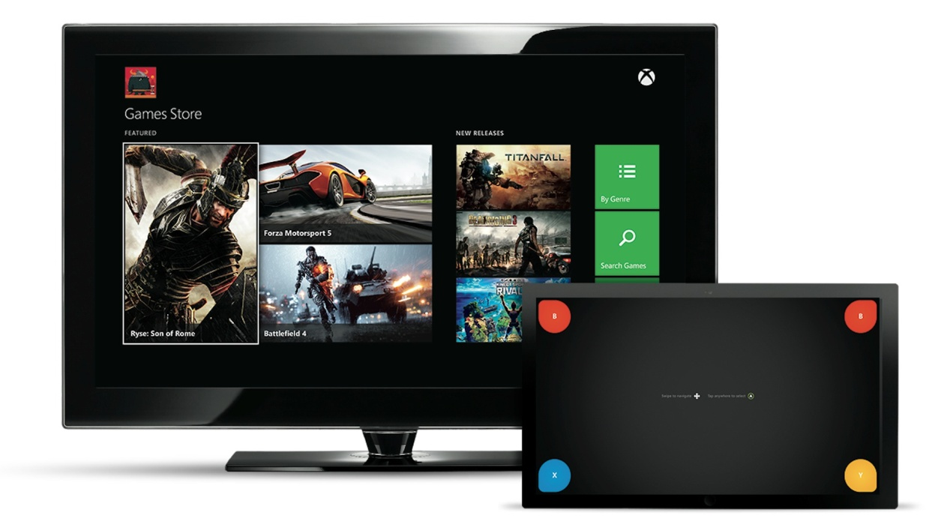
02. 다양한 Connected TV
11. Xbox

Slide 19
02. 다양한 Connected TV
11. Xbox
https://www.youtube.com/watch?v=LsJMsunn7dM

Slide 20
02. 다양한 Connected TV
11. Xbox
Microsoft에서 개발한 게임용 콘솔
2001년 출시되고, 2005년 업그레이드된 xbox 360이 출시됨
2002년부터 xbox live를 이용해 인터넷 사용이 가능해짐
SNS서비스, 비디오 스트리밍 서비스를 제공
2010년 11월 모션 인식 컨트롤러 Kinect 출시
Kinect를 이용해 제스쳐, 목소리 등 모두 인식 가능 해짐

Slide 21
03. Connected TV와 Traditional Pay TV
12. Connected TVs Are Not Just About On Demand Content
Boxee에서 무선통신(over-the-air antenna)을 이용해 HD Broadcasting live를 준비중
Roku는 이미 TV 방송을 연결된 디바이스로 가져올 수 있음(Fox News, NHL, UFC, Al Jazeera)
2011년 09월 Wall Street Journal과 파트너쉽 체결
2011년 06월 Xobx360에 Live TV 기능을 지원

Slide 22
03. Connected TV와 Traditional Pay TV
13. Are Connected TVs a Threat to Traditional Pay TV Services?
코드커팅(Cutting the Cord)
>> 기존의 케이블 TV나 위성방송을 끊고 OTT(Over The Top)으로 넘어가는 현상
>>Connected TV 이용자가 증가하면서 코드커팅은 증가할것

Slide 23
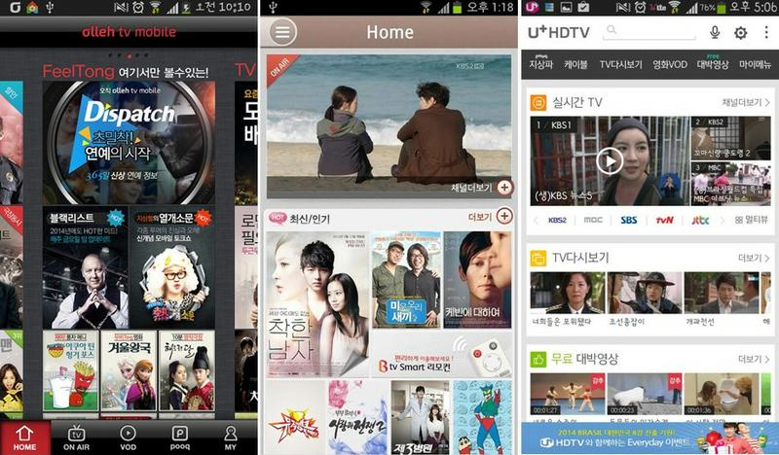
03. Connected TV와 Traditional Pay TV
13. Are Connected TVs a Threat to Traditional Pay TV Services?

Slide 24
04. Connected TV를 활용한 광고
14. Xbox Kinect Brings Advertising Interactivity to a Whole New Level
Xbox tweet(트위터를 이용)
Xbox More(추가적인 정보를 얻을 수 있는 광고 제공)
Xbox Schedule(미리 예정된 이벤트에 따른 광고 노출)
Xbox near me(내 Xbox 주위에 있는 업체 광고)

Slide 25
04. Connected TV를 활용한 광고
15. Another Way to Advertise on Connected TVs Is throught Apps
대부분의 Connected TV의 App들은 Video 형태의 광고를 제공중
광고에 대한 플랫폼은 계속 나오고 있다.

Slide 26
05. 마무리
16. The Connected TV space is only going to grow
인터넷은 TV의 최고의 친구가 되고 있으며, 엄청난 규모의 채널 매쉬업이다.
Connected TV는 TV 진화의 시작일 뿐이다.

Slide 27
감사합니다
[뉴미디어기획10조] 김영기, 차병주

